Slide 1
AfriMarket
Analyse stratégique des données commerciales
Résultats, enseignements clés et recommandations — 6 mois d'activité
Présenté à la Direction Générale | Data Analyst

Slide 2
Sommaire
● 1. Contexte & méthodologie
● 2. Performance globale
● 3. Analyse par catégorie — quelle catégorie prioriser ?
● 4. Analyse géographique — où investir ?
● 5. Analyse marketing — quel canal renforcer ?
● 6. Analyse clients — comment fidéliser ?
● 7. 5 recommandations stratégiques
● 8. Conclusion & plan d'action
AfriMarket — Analyse stratégique
2

Slide 3
Contexte & méthodologie
6 mois d'activité commerciale — 4 catégories, 8 villes
AfriMarket constate des variations de CA, un taux de retour préoccupant, des dépenses marketing élevées et des écarts de performance selon les villes. Cette analyse répond à 4 questions stratégiques business à partir d'un audit rigoureux des données.
Qualité des données brutes
Dataset final exploitable
● 10 100 commandes brutes analysées
● 100 doublons détectés et supprimés
● 614 remises négatives corrigées
● 632 prix négatifs / 799 valeurs extrêmes traités
● 608 quantités nulles supprimées
● Villes, catégories et statuts uniformisés
● 9 400 commandes valides (df_clean)
● 1 734 clients uniques
● Hypothèse retenue : marge brute = 35% du CA (à défaut de coût matière communiqué)
● Indicateurs recalculés : CA, marge, profit net, taux de retour, CLV
AfriMarket — Analyse stratégique
3

Slide 4
Performance globale
Vue d'ensemble sur 6 mois
2.51 M$
754 k$
272 $
1.9 %
8.3 %
CA total
Profit net estimé
Panier moyen
Taux d'annulation
Taux de retour
Sur 6 mois, AfriMarket génère 2,51 M$ de chiffre d'affaires pour un profit net estimé de 754 k$ (≈30% de marge nette). Le taux d'annulation reste faible (1,9%), mais le taux de retour (8,3%) constitue un point de vigilance direct sur la rentabilité.
AfriMarket — Analyse stratégique
4

Slide 5
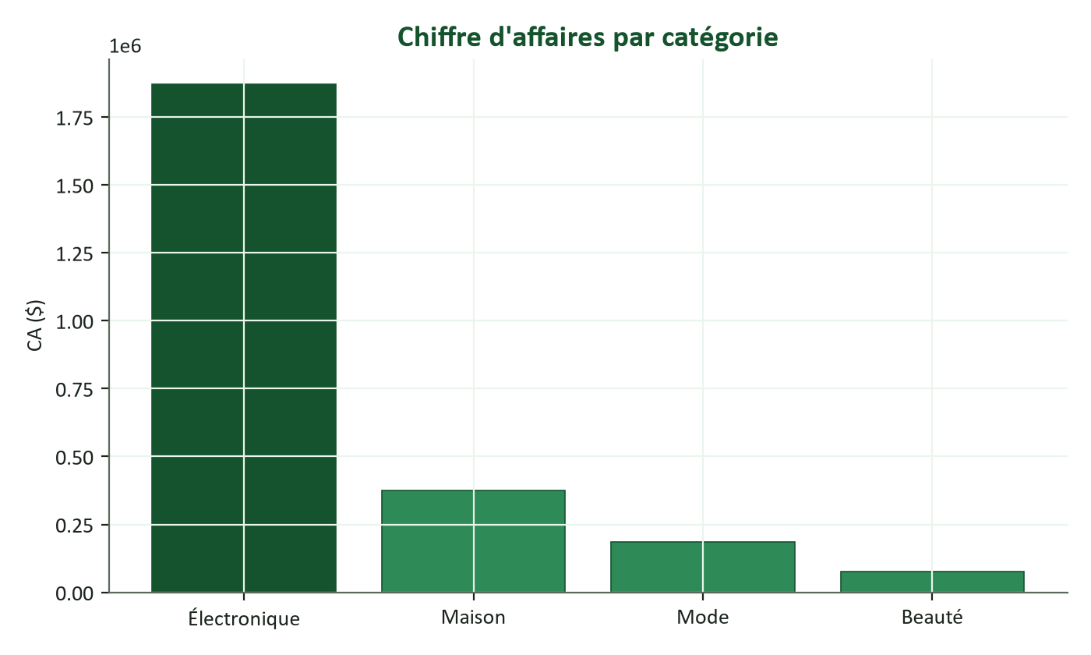
Analyse par catégorie
Question stratégique : quelle catégorie prioriser ou optimiser ?
Constat
L'Électronique porte 74,6% du CA (1,87 M$) et 82% du profit net.
Mode et Beauté ont un profit quasi nul : les coûts logistiques et marketing absorbent 57% et 88% de leur marge brute (contre 6% pour l'Électronique).
Recommandation : prioriser l'Électronique, optimiser Mode/Beauté par le panier moyen plutôt que par le volume.
AfriMarket — Analyse stratégique
5

Slide 6
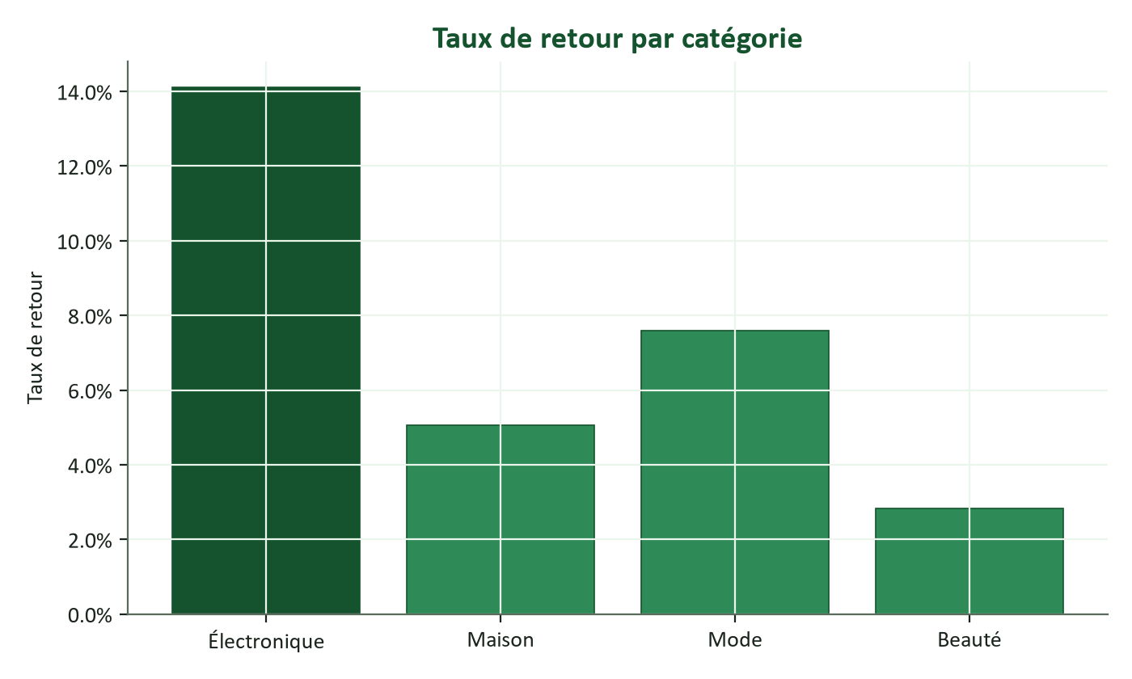
Analyse par catégorie
Le revers de la médaille : le taux de retour
Point de vigilance
Le taux de retour de l'Électronique atteint 14,1%, près de 2× la moyenne globale (8,3%).
Chaque point de retour gagné se traduit directement en profit préservé sur la catégorie la plus rentable.
Actions : fiches produits plus précises, contrôle qualité fournisseurs, politique de retour resserrée sur les motifs évitables.
AfriMarket — Analyse stratégique
6

Slide 7
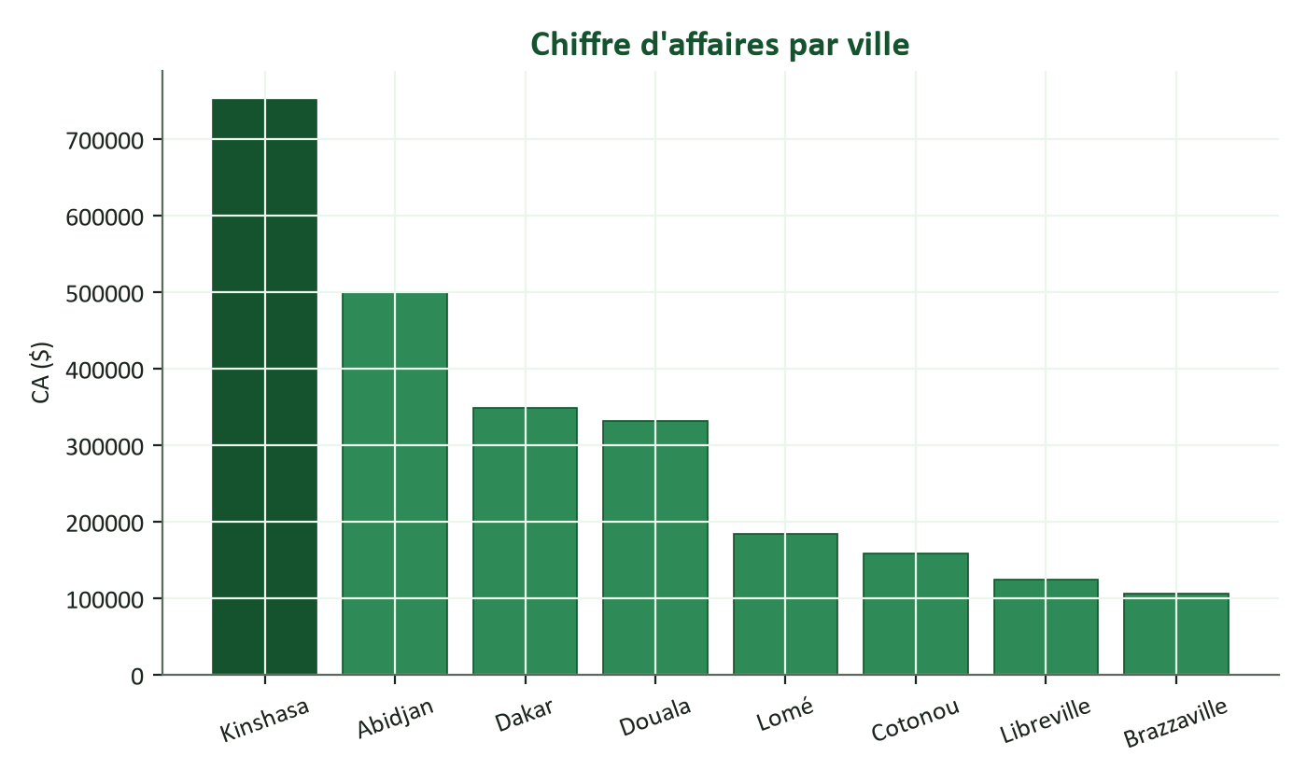
Analyse géographique
Question stratégique : où devons-nous investir davantage ?
Constat
Kinshasa est le marché le plus performant (752 k$ de CA, 227 k$ de profit) avec un taux d'annulation quasi nul (0,26%).
Abidjan et Dakar combinent bon CA et annulation quasi nulle : marchés secondaires à consolider.
Recommandation : renforcer l'investissement à Kinshasa, consolider Abidjan et Dakar.
AfriMarket — Analyse stratégique
7

Slide 8
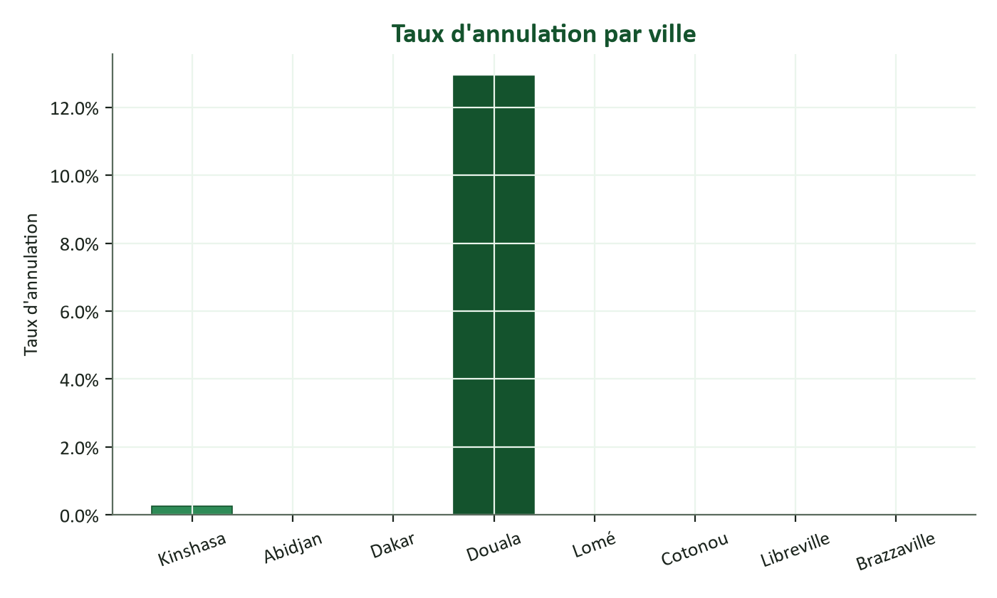
Analyse géographique
Une anomalie opérationnelle à traiter en priorité
Alerte
Douala affiche un taux d'annulation de 12,9%, contre moins de 1% dans toutes les autres villes — une anomalie opérationnelle majeure.
Causes probables à auditer : méthode de paiement locale, rupture de stock, fiabilité du livreur partenaire.
Recommandation : auditer la cause racine avant tout investissement marketing supplémentaire sur cette ville.
AfriMarket — Analyse stratégique
8

Slide 9
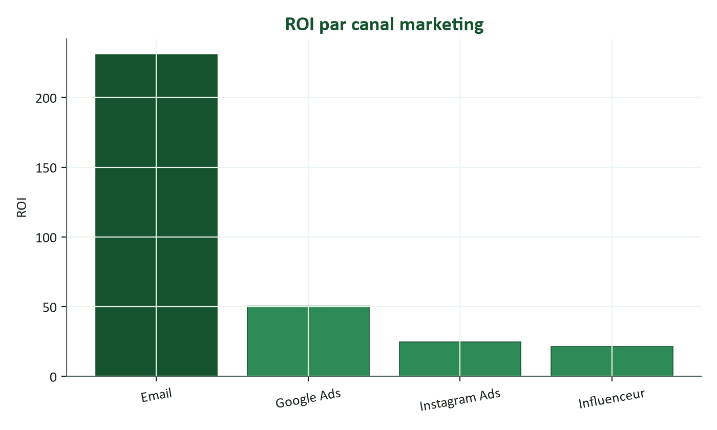
Analyse marketing
Question stratégique : quel canal mérite plus de budget ?
ROI = (Revenus − Coût marketing) / Coût marketing
Email affiche le meilleur ROI (230) pour le plus petit budget (2 297 $) : canal nettement sous-financé.
Google Ads (ROI 50) reste solide et scalable.
Influenceur cumule le pire ROI (21,5) pour un budget de 16 k$.
Recommandation : augmenter Email et Google Ads, réduire Influenceur.
AfriMarket — Analyse stratégique
9

Slide 10
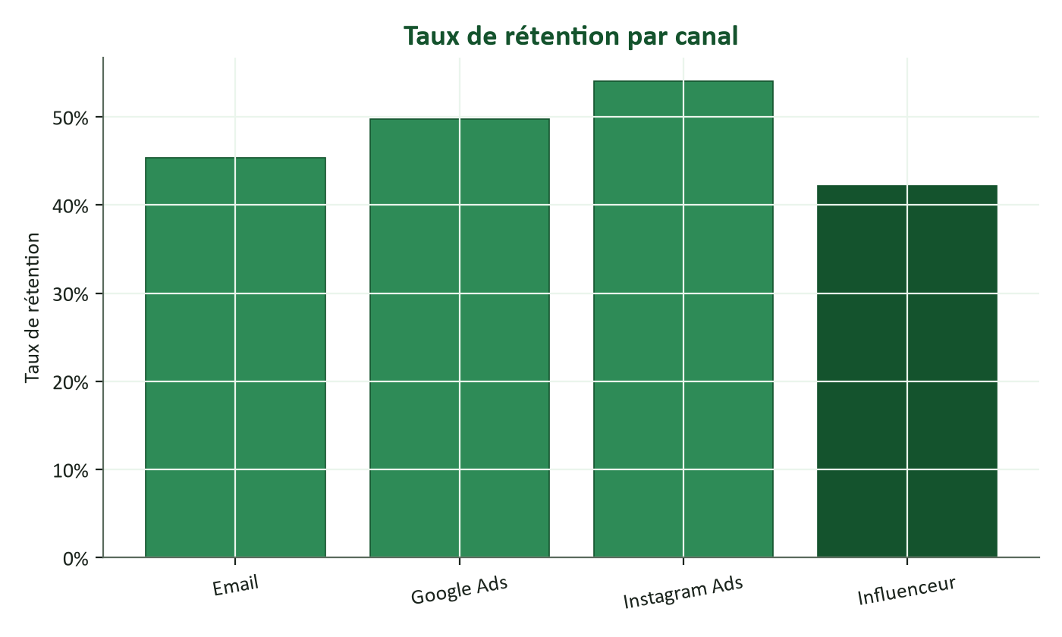
Analyse marketing
La rétention client par canal, en complément du ROI
Constat
Instagram Ads génère le plus de CA (950 k$) et la meilleure rétention (54%), malgré un ROI plus modéré (25) lié à son budget élevé (37 k$).
Influenceur a aussi la pire rétention (42%) : canal à réduire ou réattribuer en priorité.
Recommandation : conserver Instagram Ads pour le volume et la fidélisation, en optimisant le ciblage plutôt qu'en augmentant le budget brut.
AfriMarket — Analyse stratégique
10

Slide 11
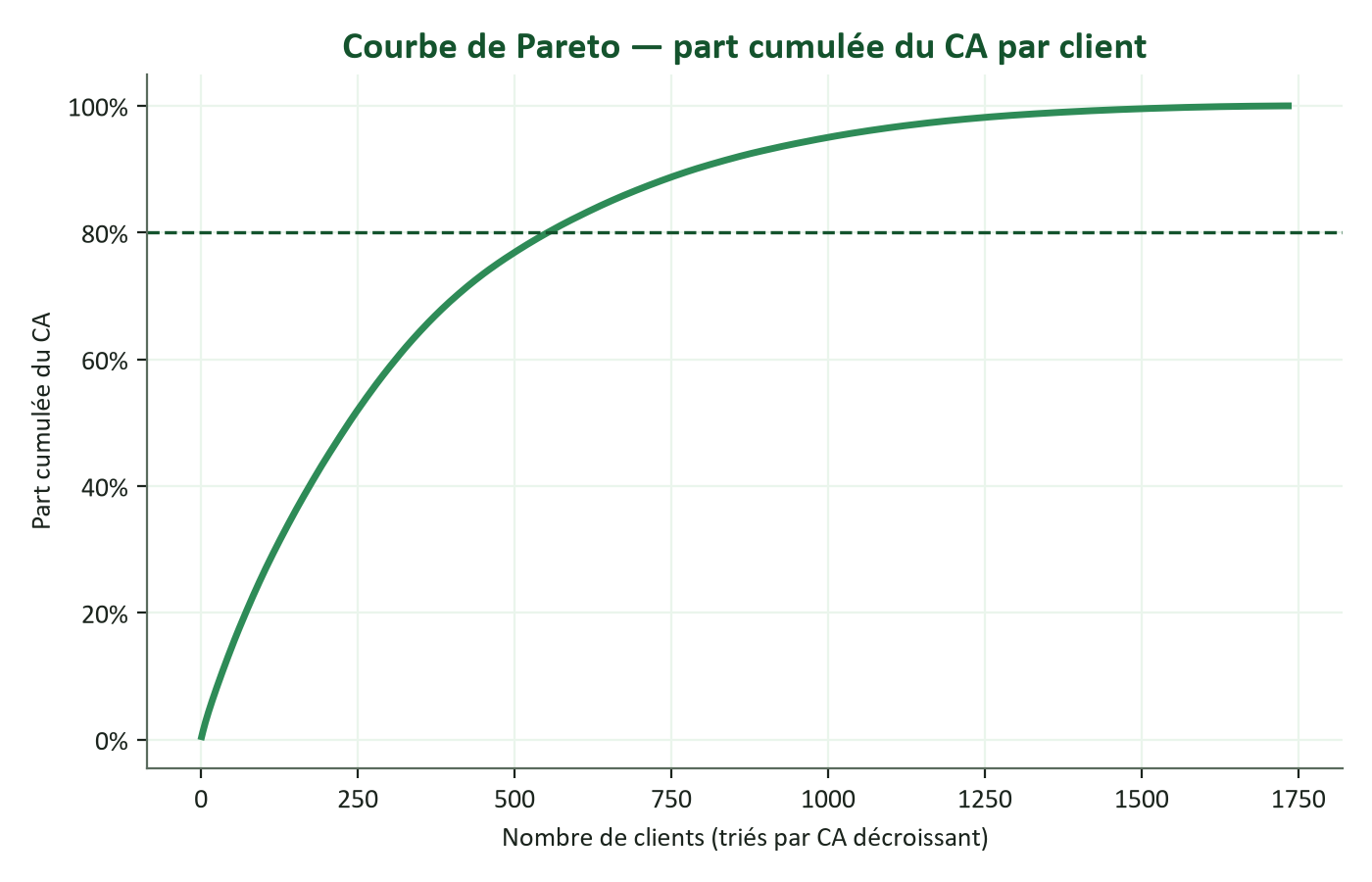
Analyse clients
Question stratégique : comment améliorer la rétention ?
Constat
1 734 clients, dont 73,2% sont récurrents (≥2 commandes) : un socle de fidélité globalement sain.
31,9% des clients génèrent 80% du CA — une concentration modérée, plutôt rassurante par rapport à un Pareto classique.
Recommandation : capitaliser sur cette fidélité existante par une segmentation différenciée (slide suivante).
AfriMarket — Analyse stratégique
11

Slide 12
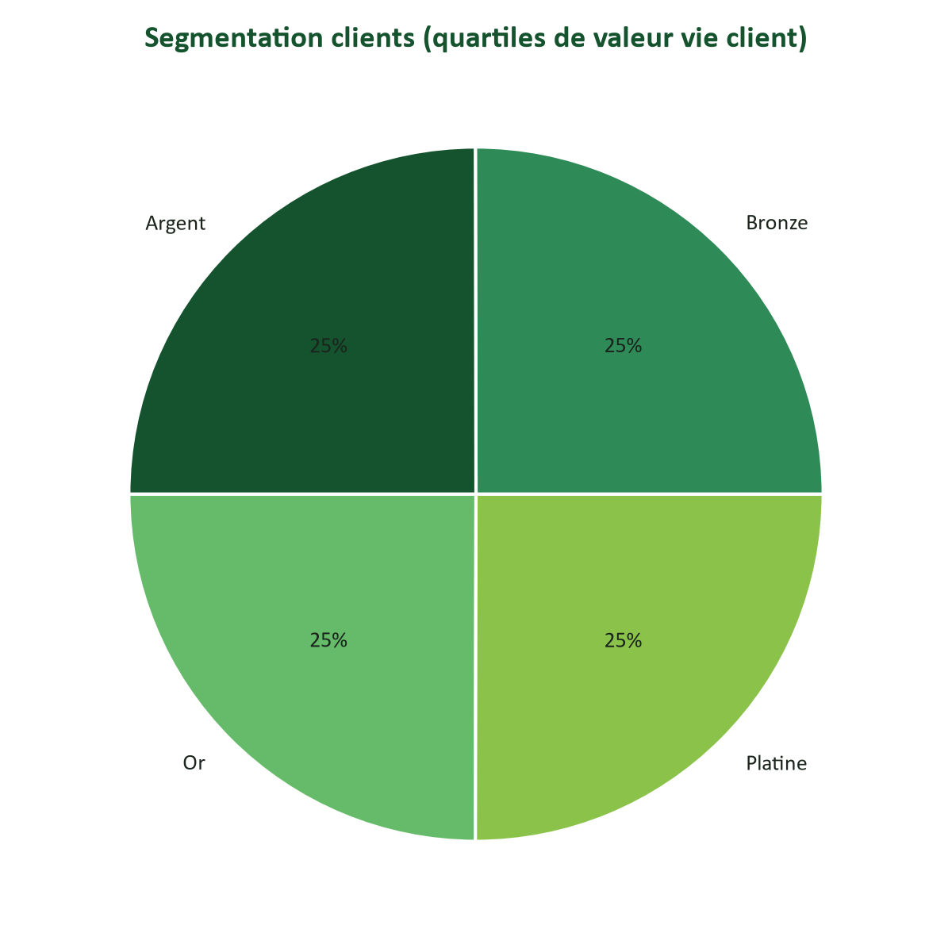
Analyse clients
Segmentation par valeur vie client (quartiles)
Constat
Le segment Platine (25% des clients) génère 72% du CA total (1,81 M$), contre seulement 1,4% pour le segment Bronze.
Une forte polarisation de la valeur client, à exploiter par une stratégie différenciée plutôt qu'uniforme.
Recommandation : programme VIP pour Platine, offres d'activation pour Bronze/Argent (867 clients, 7,8% du CA).
AfriMarket — Analyse stratégique
12

Slide 13
5 recommandations stratégiques
1
Prioriser l'Électronique, réduire son taux de retour
74,6% du CA et 82% du profit ; agir sur les fiches produits et le contrôle qualité fournisseurs.
2
Revoir l'économie unitaire de Mode et Beauté
Coûts logistiques/marketing absorbant 57%/88% de la marge ; seuil de livraison gratuite, bundles.
3
Auditer en urgence l'anomalie de Douala
12,9% d'annulation vs <1% ailleurs ; identifier la cause racine avant d'investir davantage.
4
Réallouer le budget marketing vers l'efficacité
Renforcer Email (ROI 230) et Google Ads (ROI 50) ; réduire Influenceur (ROI 21,5).
5
Structurer un programme de fidélisation par segment
VIP pour Platine (72% du CA) ; offres d'activation pour Bronze/Argent (7,8% du CA).
AfriMarket — Analyse stratégique
13

Slide 14
Conclusion & plan d'action
AfriMarket dispose d'un socle commercial sain : 2,51 M$ de CA, 754 k$ de profit net estimé, une base client majoritairement fidèle (73,2% de récurrence) et un taux d'annulation faible (1,9%).
3 priorités d'action immédiates :
● Consolider l'Électronique en maîtrisant son taux de retour
● Corriger la rentabilité structurelle de Mode et Beauté par le panier moyen
● Traiter sans délai l'anomalie opérationnelle de Douala
Un réarbitrage du budget marketing (moins d'Influenceur, plus d'Email et Google Ads) peut améliorer le ROI global sans augmenter la dépense totale. Ces indicateurs sont pilotables mensuellement dans le dashboard Streamlit livré avec cette analyse.
AfriMarket — Analyse stratégique
14

Slide 15
Merci
Questions & discussion

